Slide 1


Redes de Sensores sem Fio e Internet das Coisas
Universidade Federal do Amazonas – UFAM
Faculdade de Tecnologia – FT
Programa de Pós-Graduação em Engenharia Elétrica – PPGEE
Erickson Alves
Thiago Cavalcante

Slide 2
Aplicação Móvel para Controle de VANTs Via Rádio

Slide 3
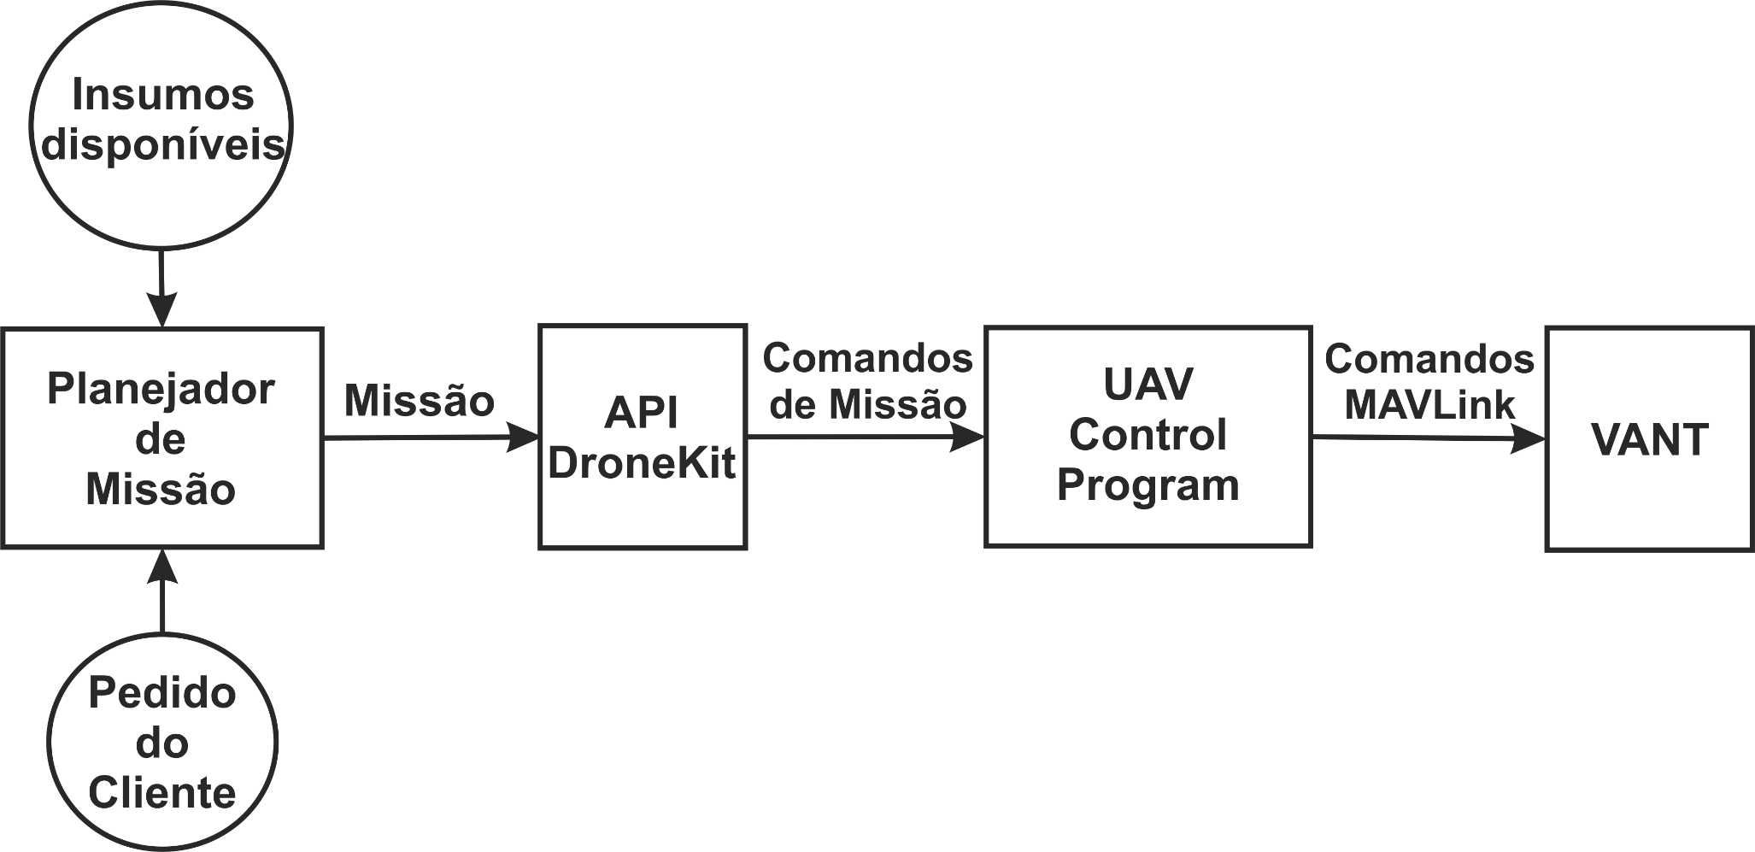
Funcionamento da Aplicação

Slide 4
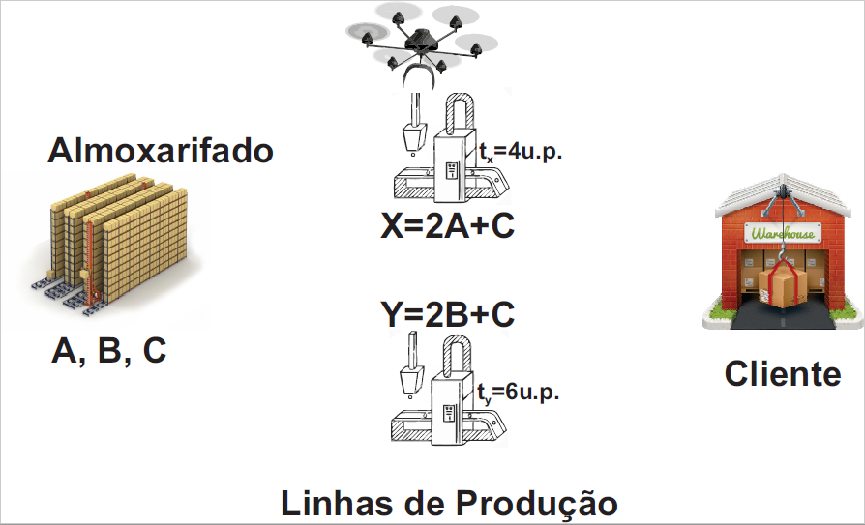
Cenário de Aplicação

Slide 5
